Slide 1
Внеклассное мероприятие для обучающихся начальных классов
«Мир профессий»
Составила: Щадных М. Н.
учитель начальных классов

Slide 2
«Строители»

Slide 3
«Угадай профессию»

Slide 4
Врач
Кто пропишет витамины?
Кто излечит от ангины?
На прививках ты не плачь -
Как лечиться, знает ...

Slide 5
На витрине все продукты:
Овощи, орехи, фрукты.
Помидор и огурец
Предлагает ...
Продавец

Slide 6
Громко прозвенел звонок,
В классе начался урок.
Знает школьник и родитель —
Проведет урок...
Учитель

Slide 7
Почтальон
Письма в дом приносит он,
Долгожданный ...

Slide 8
Постовой
Кто движеньем управляет?
Кто машины пропускает?
На широкой мостовой
Машет жезлом...

Slide 9
У этой волшебницы,
Этой художницы,
Не кисти и краски,
А гребень и ножницы.
Парикмахер

Slide 10
В поле комбайнов слышится хор,
Хлебный корабль ведёт ...
Комбайнёр

Slide 11
Портниха
Мастерица на все руки
Нам сошьет пиджак и брюки.
Не закройщик, не ткачиха.
Кто она, скажи?

Slide 12
Пожарный
Тёмной ночью, ясным днём
Он сражается с огнём.
В каске, будто воин славный,
На пожар спешит...

Slide 13
Повар
Знает точно детвора:
Кормят вкусно ...

Slide 14
Маляр
Красками пахнет наш юбиляр:
Тысячный дом покрасил ...

Slide 15
Наяву, а не во сне
Он летает в вышине.
Водит в небе самолет.
Кто же он, скажи?
Пилот

Slide 16
Моряк
Кто плывет на корабле
К неизведанной земле?
Весельчак он и добряк.
Как зовут его?

Slide 17
Электросварщик
Иглою огненной портной
Шьёт кораблю
Костюм стальной.

Slide 18
«БЮРО НАХОДОК»

Slide 19
КОЛЕСО
КИРПИЧ
ИГЛА-ТАБЛЕТКИ
НИТКИ
МУКА
МЕЛ
НОЖНИЦЫ
Водитель
Каменщик, строитель
Врач, доктор
Портной, швея
Повар, пекарь, кондитер
Учитель, педагог
Парикмахер

Slide 20
«Лишний инструмент»

Slide 21
Кисть- клей- линейка- спица- ножницы
спица
2) Игла –нитки –гвоздь –напёрсток – сантиметровая лента
гвоздь
3) Кастрюля –ложка –тёрка –крючок
крючок
4) Пряжа –нож –спицы –ножницы
нож
Фен – ножницы – клей – расчёска
клей

Slide 22
«Физминутка»
-Как делает шофёр?
-Как делает повар?
-Как делает маляр?
-Как делает парикмахер?
-Как делает пианист?
-Как делает дворник?

Slide 23
«Кроссворд»

Slide 24
1
П
О
С
Т
О
В
О
Й
2
В
Р
А
Ч
3
К
О
О
М
Б
А
Й
Й
Н
Ё
Р
4
Ш
О
Ф
Ё
Р
5
У
Ч
И
Т
Е
Л
Ь
6
С
Т
Р
О
И
Т
Е
Л
Ь
7
С
Т
О
Л
Я
Р
8
К
А
П
И
Т
А
Н
П
А
А
Р
И
К
9
П
М
А
Х
Е
Р
Мастер он весьма хороший,
Сделал шкаф нам для прихожей.
Он не плотник, не маляр.
Мебель делает...
Ножницы, шампунь, расческа, Всем я делаю прически, Стригу и взрослых, и детей. Отгадай меня скорей!
Он от всех родных вдали
Водит в море корабли .
Повидал немало стран
Наш отважный ...
Правила движения
Знает без сомнения.
Вмиг заводит он мотор,
На машине мчит...
Он похож на капитана,
Но ведет корабль степной.
Спорит он с волной упрямо,
Только с золотой волной.
Кирпичи кладет он в ряд,
Строит садик для ребят
Не шахтер и не водитель,
Дом нам выстроит...
Лихачу прикажет «Стой!»
На дороге…
Наших душ, ума строитель -
Мудрый школьный наш ...
Кто в дни болезней всех полезней
И лечит нас от всех болезней?

Slide 25
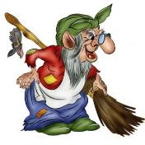
«По страницам сказок»

Slide 26
«Кто это?»

Slide 27
Какой водитель смотрит на землю свысока (парит в облаках)?
Пилот, лётчик, космонавт

Slide 28
Самый сладкий мастер – это... Кто?
Кондитер.

Slide 29
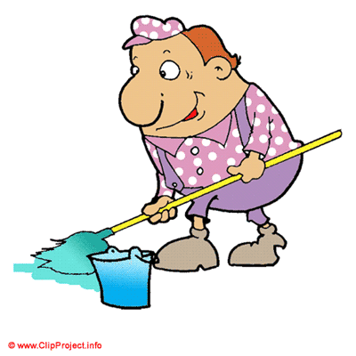
Кто выносит сор из избы?
Уборщица,
техничка.

Slide 30
Назовите имя самого известного в нашей стране ветеринара.
Айболит, ведь он лечил зверей.

Slide 31
Как звали первую женщину-лётчицу?
Баба-Яга.

Slide 32
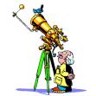
Звёздный бухгалтер – это... Кто?
Астроном.

Slide 33
Ухажер за деревьями - это…Кто?
Садовод, садовник

Slide 34
Преобразователь ткани в одежду- это … Кто ?
Портной, швея

Slide 35
«Сумчатый» профессионал – это… Кто?
Почтальон.

Slide 36
Представители какой профессии всё время задают молодым людям вопросы, на которые сами знают ответы?
Учителя.

Slide 37
«Самая – самая»
Самая «зеленая»
Самая «сладкая»
Самая «денежная»
Самая «волосатая»
Самая «детская»
Самая «смешная»
Самая «общительная»

Slide 38
«Правда ли ?»

Slide 39
Редкие профессии

Slide 40
Спасибо за внимание!

